Slide 1


Trastornos de la conducta
Unidad de Atención Clínico y Psicosocial
Practicante: Michel Vanesa Vera
Centro de Servicios en Psicología

Slide 2

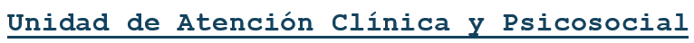

Centro de Servicios en Psicología
Los trastornos de conducta pueden caracterizarse por un patrón repetitivo y persistente de comportamientos disóciales, agresivos o desafiantes. Cuando este tipo de conducta está en su grado más extremo, ella debe ser mucho más grave que una simple travesura infantil o una rebeldía de adolescente.

Slide 3
Centro de Servicios en Psicología
Características
Provocación de incendios
Destrucción grave de la propiedad
Crueldad hacia otras personas o animales
Fugarse de la escuela o de la casa
Grados excesivos de peleas o acoso escolar Robar

Slide 4
Centro de Servicios en Psicología
Los trastornos que lo conforman son:
Trastorno negativista desafiante
Trastorno explosivo intermitente
Trastorno de la conducta
Trastorno de la personalidad antisocial
Piromanía
Cleptomanía
Otro trastorno destructivo, del control de los impulsos y de la conducta, especificado.

Slide 5
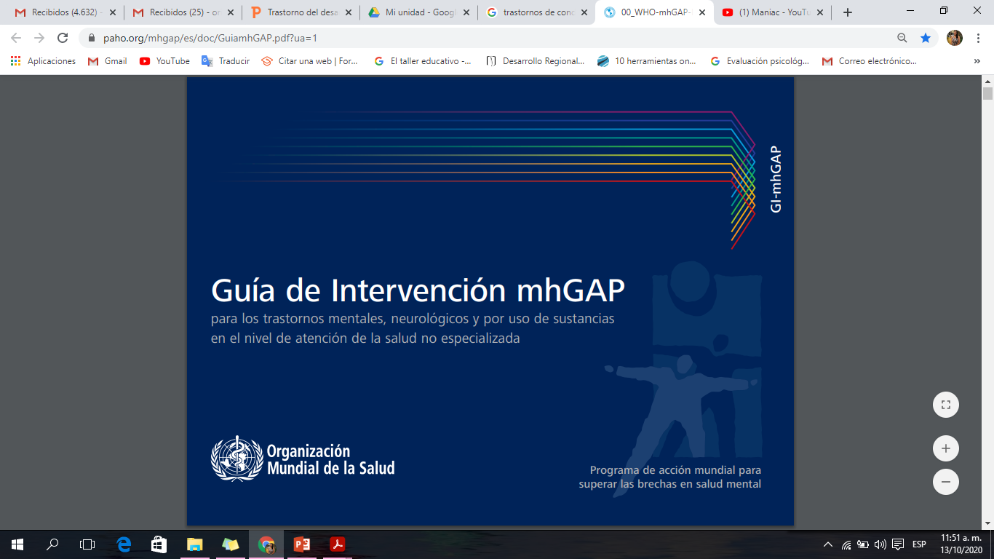
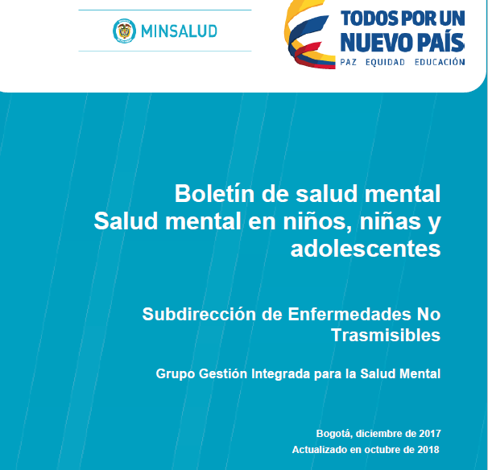
Centro de Servicios en Psicología
Guía de intervención mhGAP

Slide 6
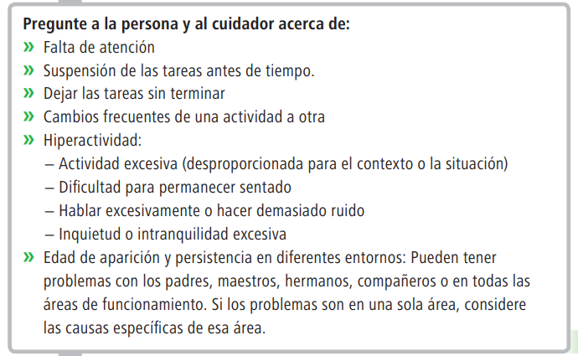
Centro de Servicios en Psicología
Guía de evaluación
Identificar el trastorno presente (trastorno de TDHA)

Slide 7

Centro de Servicios en Psicología
Guía de evaluación
Evaluar si los síntomas son apropiados para el nivel de desarrollo del niño.

Slide 8

Centro de Servicios en Psicología
Guía de evaluación
Explore el impacto de:
Factores sociales, familiares y educativos u ocupacionales.
Problemas médicos.

Slide 9
Centro de Servicios en Psicología
Guía de evaluación
Descarte de posibilidades:
Condiciones médicas u otros trastornos prioritarios que pueden causar potencialmente trastornos de conducta (por ejemplo, hipertiroidismo, depresión o consumo de alcohol o drogas).

Slide 10
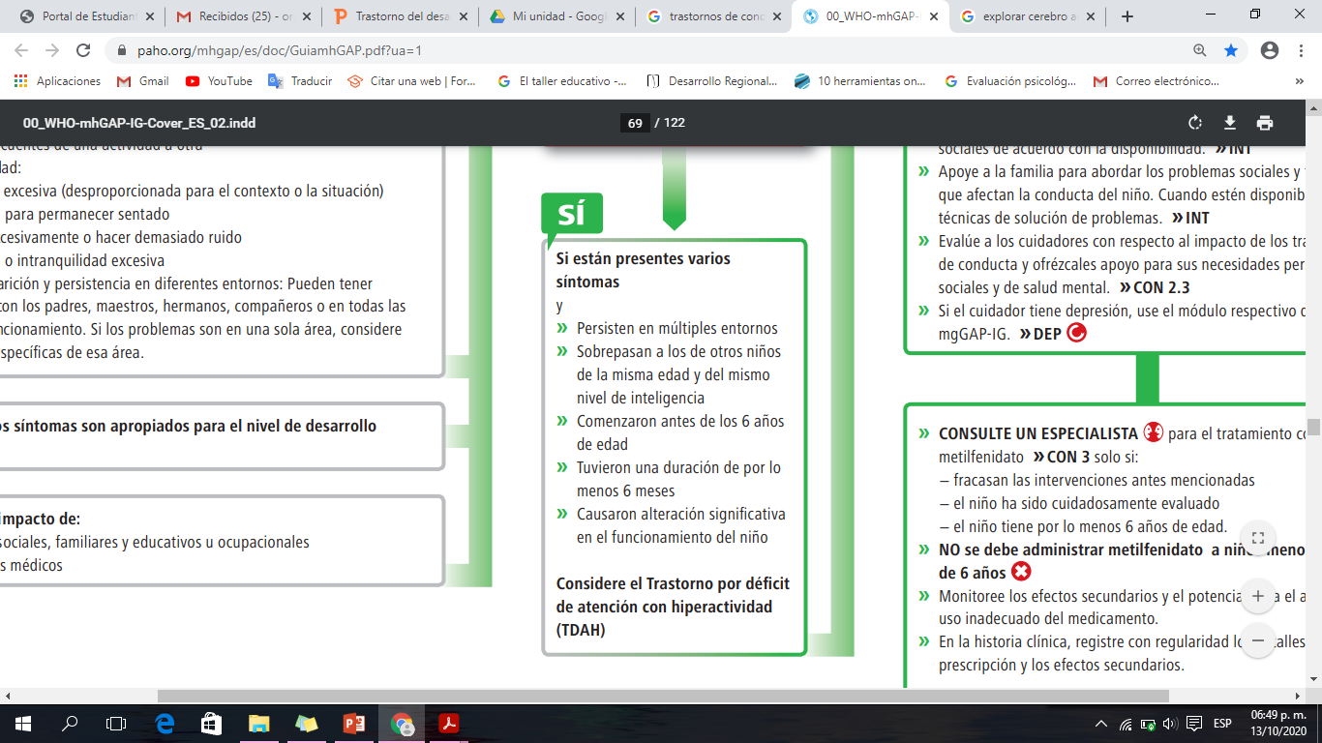
Centro de Servicios en Psicología
Guía de evaluación
Cumplimiento de 3 o más síntomas para su diagnostico según el DSM5.

Slide 11
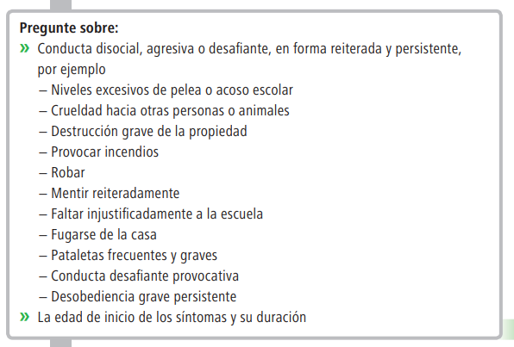
Centro de Servicios en Psicología
Guía de evaluación
¿Muestra el individuo evidencia de otros trastornos de conducta?

Slide 12

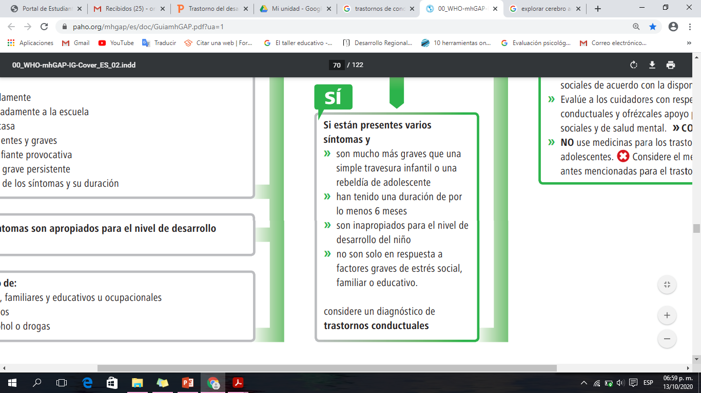
Centro de Servicios en Psicología
Cumplimiento de 3 o más síntomas para su diagnostico

Slide 13
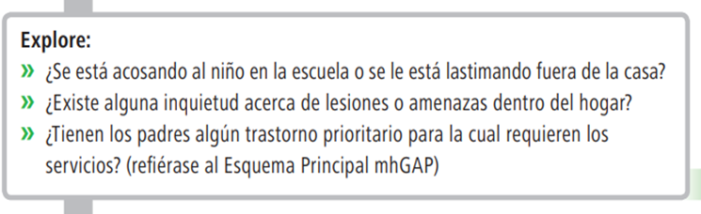
Centro de Servicios en Psicología
Guía de evaluación
¿Es la conducta inadecuada de la persona una reacción al miedo o al trauma?

Slide 14
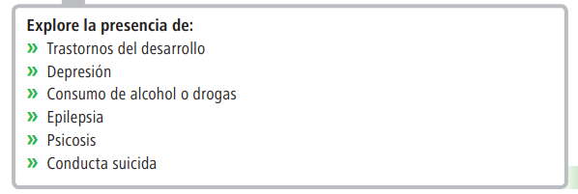
Centro de Servicios en Psicología
Guía de evaluación
¿Tiene la persona algún otro trastorno prioritario?

Slide 15
Guía de intervención

Slide 16
Centro de Servicios en Psicología
Guía de intervención
Psicoeducación familiar
Acepte y atienda al niño que presenta un trastorno de conducta.
Sea consistente con respecto a lo que debe o no permitirle hacer al niño.
Elogie o premie al niño después de una buena conducta y reaccione solamente a las conductas inadecuadas más importantes.
Comience el cambio de conducta enfocándose en que el niño es capaz de hacer.

Slide 17
Centro de Servicios en Psicología
Guía de intervención
Psicoeducación familiar
De instrucciones claras, sencillas y cortas que el niño debe hacer en lugar de en lo que no debe hacer.
Nunca abuse física o emocionalmente al niño. Castigue con moderación, Ej. retenga los premios (regalos o actividades divertidas) después de que un niño no se ha comportado adecuadamente o “time out”.
Aplace las discusiones con el niño hasta que usted esté calmado.

Slide 18
Centro de Servicios en Psicología
Guía de intervención
Recomendación a los maestros
Pida al niño que se siente en la primera fila del aula.
Permita tiempo adicional para que el niño entienda las tareas.
Divida las tareas largas en tramos más pequeños.
Explore si hay acoso escolar y tome las acciones necesarias para detenerlo.

Slide 19
Centro de Servicios en Psicología
Guía de evaluación
Apoyo a los cuidadores
Identifique el impacto psicosocial en los cuidadores.
Evalúe las necesidades del cuidador y promueva el apoyo y los recursos necesarios para su vida familiar, empleo, actividades sociales y salud.
Coordine el servicio de relevo para el descanso del cuidador principal.

